Slide 1





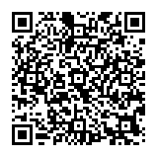
8月5日（水）
おくすり教室を開催します
小さいお子様におくすりを飲ませる時に、困ったことや飲ませ
方が分からないなどの悩みはありませんか？
今回は薬剤師さんをお招きして、おくすりのお話や子ども達にも元気な体を作るお話もしていただきます。園見学も兼ねて
お気軽にお話を聞きに来てくださいね。
おくすり
じょうずに飲めたね！
☆要予約・参加無料
日 時 8月5日（水）
AM9：50～10：20
場 所 ニチイキッズ毛利町保育園
参加対象年齢 0～2歳児の親子
ご希望の方は
ネット予約、または
お電話でお申し込みをお願いします♡
ニチイキッズ毛利町保育園
☎0834-33-6700

